Slide 1


Slide 2
OGÓLNOPOLSKI SYSTEM MONITOROWANIA
EKONOMICZNYCH LOSÓW ABSOLWENTÓW
SZKÓŁ WYŻSZYCH
edycja
4
Projekt realizowany przez OPI PIB na zlecenie MNiSW

Slide 3
Zasięg ELA rośnie
Stopień studiów | Liczba obserwacji
 | rocznik 2014 | rocznik 2015 | rocznik 2016 | rocznik 2017
Studia I stopnia | 211 212 | 210 135 | 191 016 | 184 683
Studia II stopnia | 155 473 | 149 245 | 141 520 | 138 127
Studia jednolite magisterskie | 19 776 | 20 473 | 20 716 | 20 184
RAZEM | 386 461 | 379 853 | 353 252 | 342 994
Łącznie badaniem objęto
1 462 560 absolwentów

Slide 4
ELA dostarcza coraz więcej informacji
Poziom raportów | Liczba raportów
 | rocznik 2014 | rocznik 2015 | rocznik 2016 | rocznik 2017
Raporty dla kierunków studiów | 51 070 | 56 870 | 51 295 | 47 265
Raporty dla uczelni | 4 116 | 4 218 | 4 176 | 4 140
Raporty ogólnopolskie | 18 | 18 | 18 | 18
  Razem:
  223 222 raporty

Slide 5

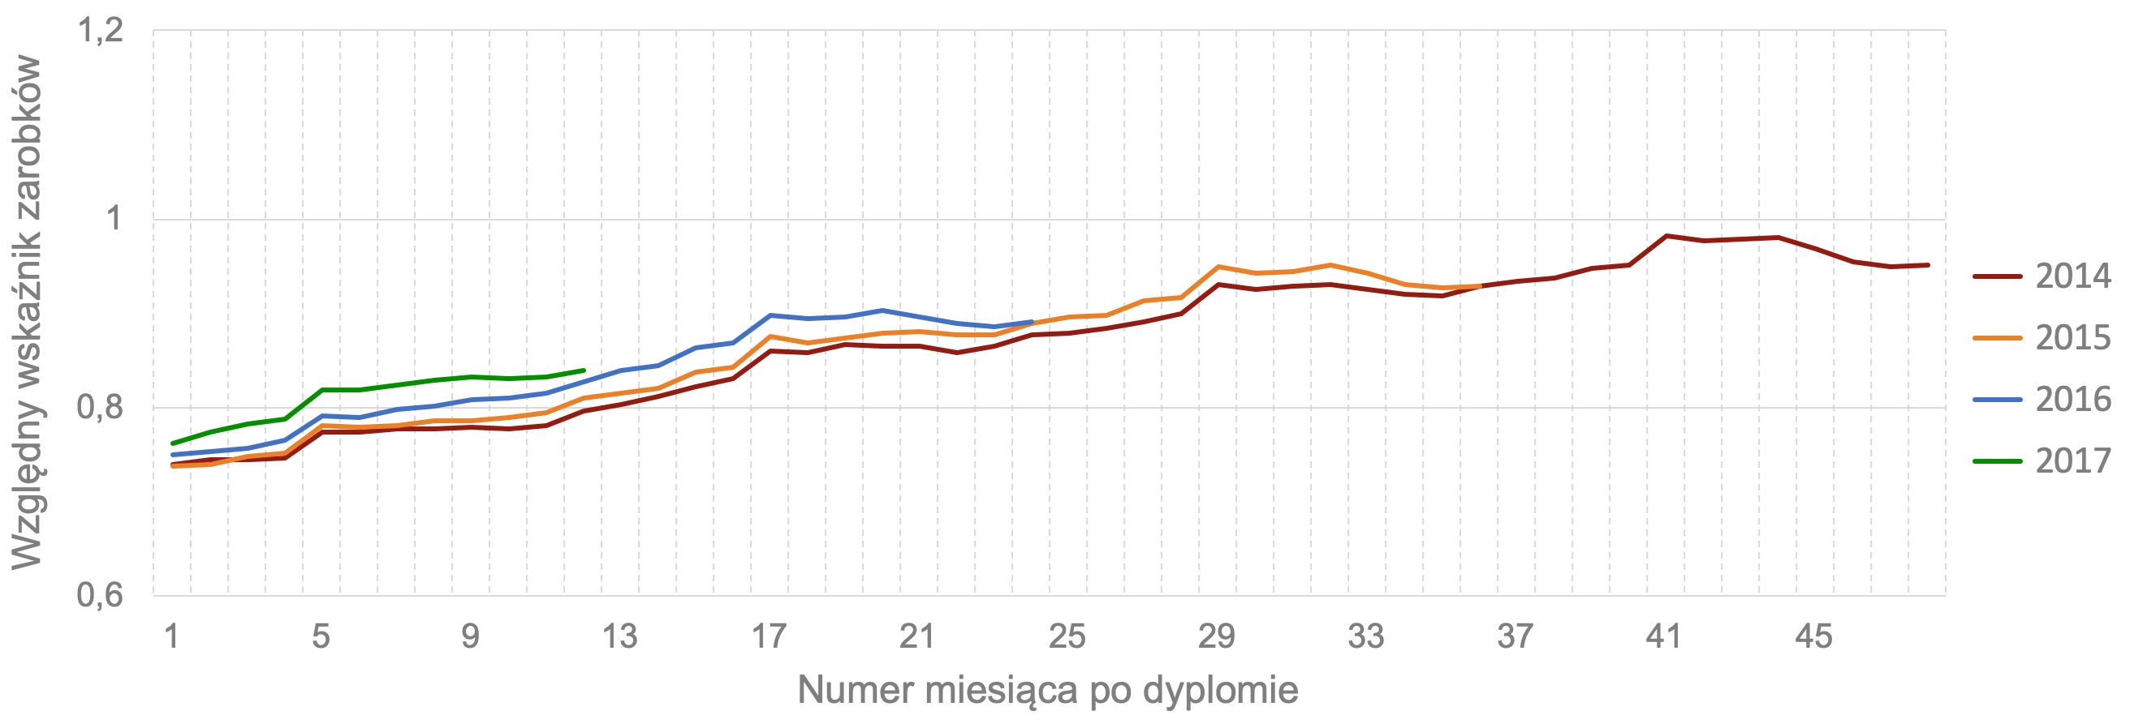
Jak się zmieniają zarobki absolwentów?
Wynagrodzenia absolwentów w stosunku do średnich zarobków w ich powiatach zamieszkania,
Absolwenci studiów 2. stopnia z roku 2014.
Notes:
jak widać, wynagrodzenia absolwentów nadal rosną systematycznie – szybciej niż w ich miejscach zamieszkania. To więcej niż tylko wzrost zarobków, dość powszechny w Polsce.

Slide 6

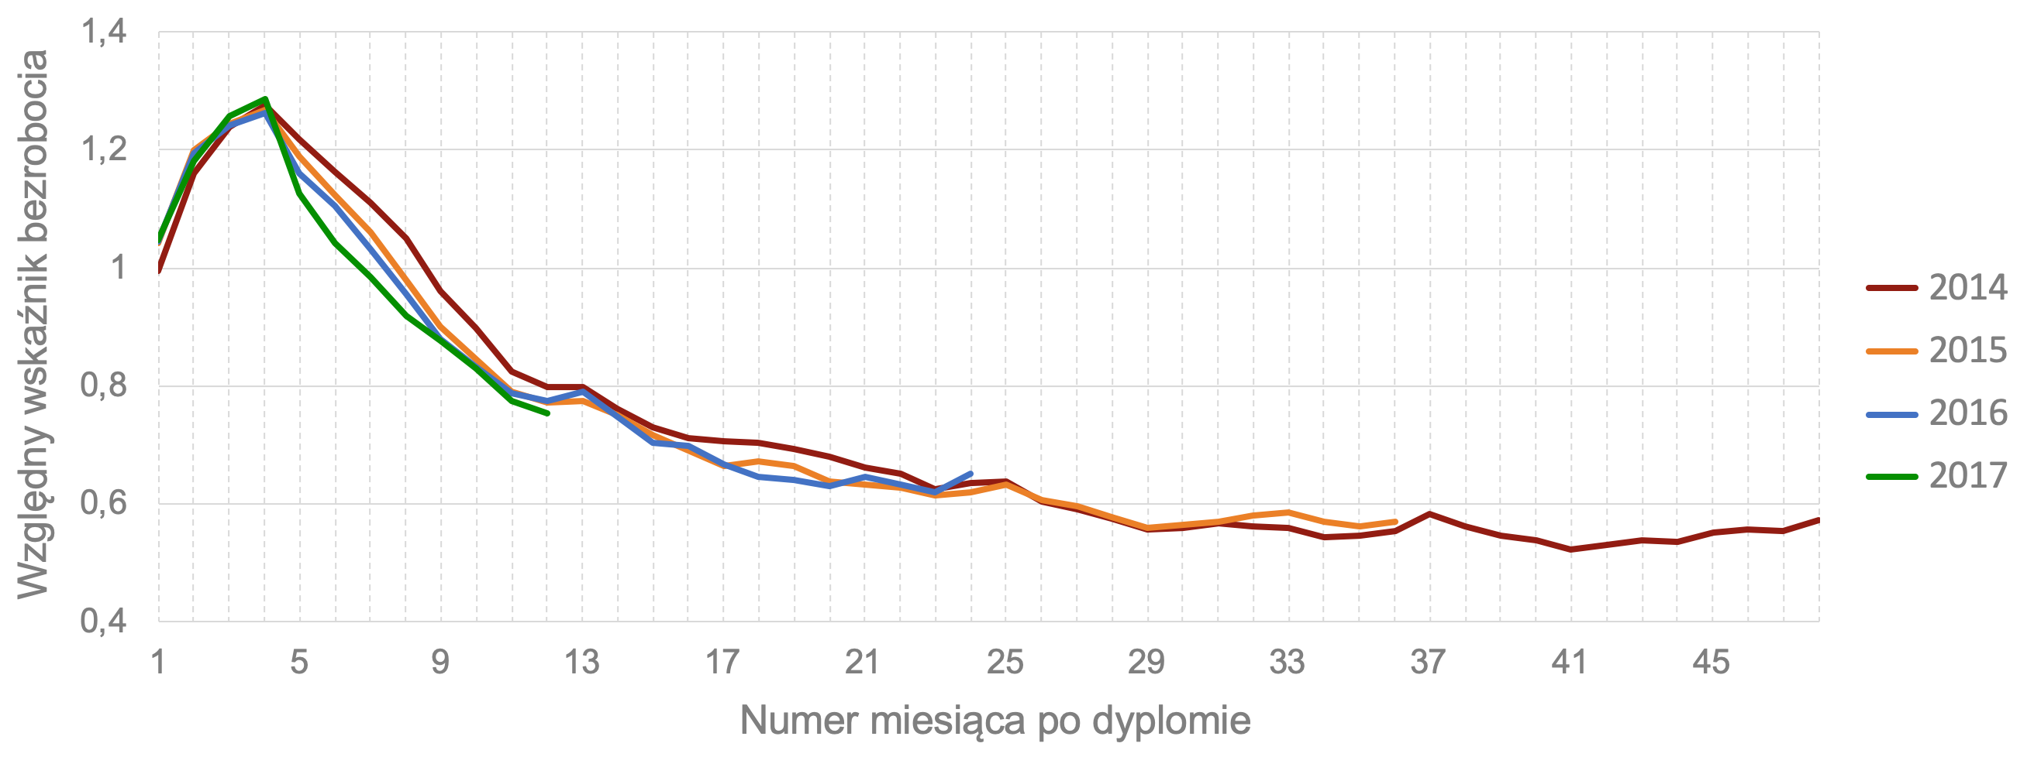
Jak się zmienia bezrobocie absolwentów?
Ryzyko bezrobocia absolwentów w stosunku do stopy bezrobocia w ich powiatach zamieszkania,
Absolwenci studiów 2. stopnia roczników: 2014, 2015, 2016, 2017.
Notes:
jak widać, wynagrodzenia absolwentów nadal rosną systematycznie – szybciej niż w ich miejscach zamieszkania. To więcej niż tylko wzrost zarobków, dość powszechny w Polsce.

Slide 7

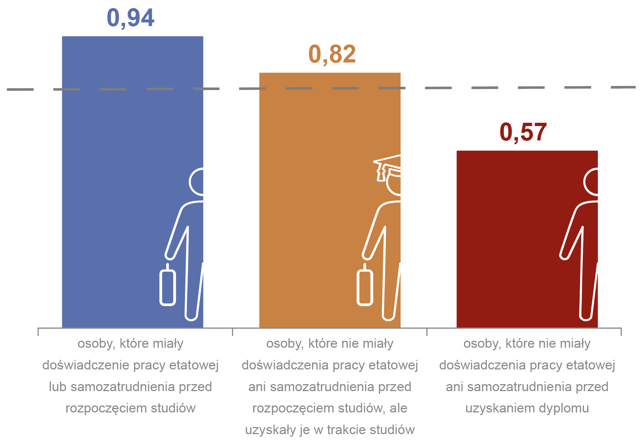
Czy praca przed dyplomem ma znaczenie po studiach?
Wynagrodzenia absolwentów w stosunku do średnich zarobków w ich powiatach zamieszkania
(względny wskaźnik zarobków), absolwenci studiów 2. stopnia z roku 2017.
Notes:
co nowego: dzięki ustawie 2.0 mogliśmy sięgnąć przed moment ukończenia studiów:
kluczowy czynnik sukcesu na rynku pracy - doświadczenie pracy przed dyplomem
możliwość porównań kierunków i uczelni ze względu na doświadczenie pracy przed dyplomem i przed studiami

Slide 8

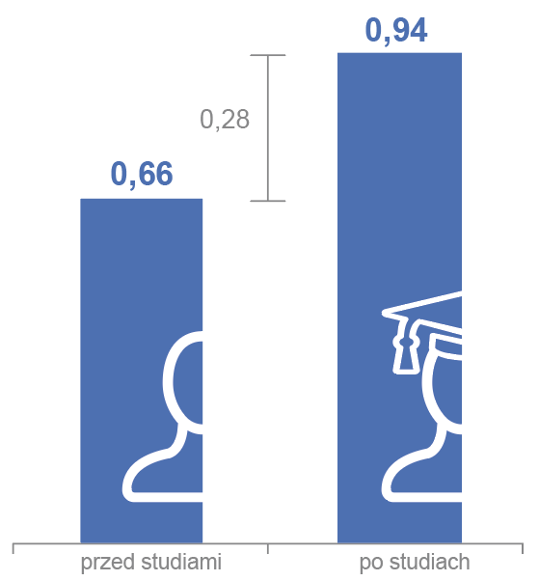
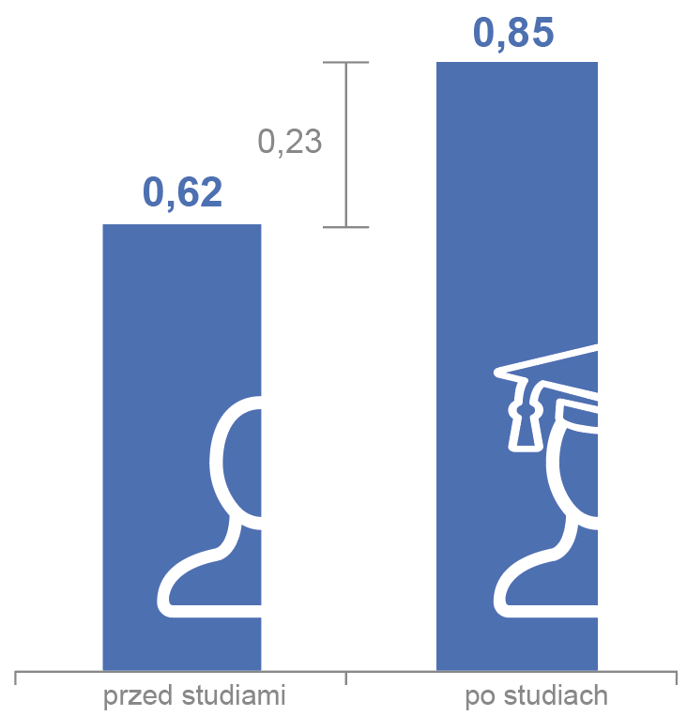
Jak się zmieniają zarobki po studiach?
Porównanie względnych wskaźników zarobków w pierwszym roku przed rozpoczęciem studiów
i w pierwszym roku po uzyskaniu dyplomu, absolwenci studiów 1. i 2. stopnia z roku 2017
(tylko osoby z doświadczeniem pracy etatowej lub samozatrudnienia przed rozpoczęciem studiów).
Studia 1. stopnia
Studia 2. stopnia

Slide 9

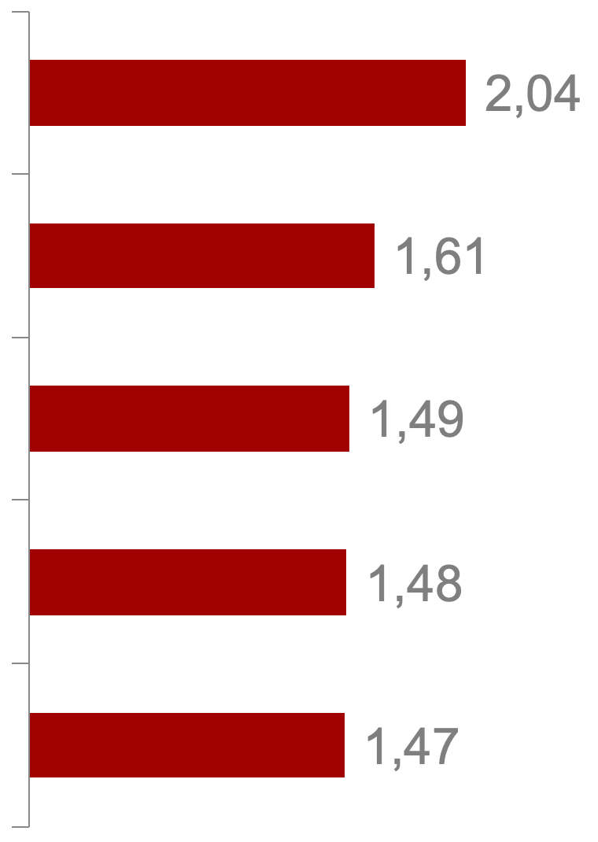
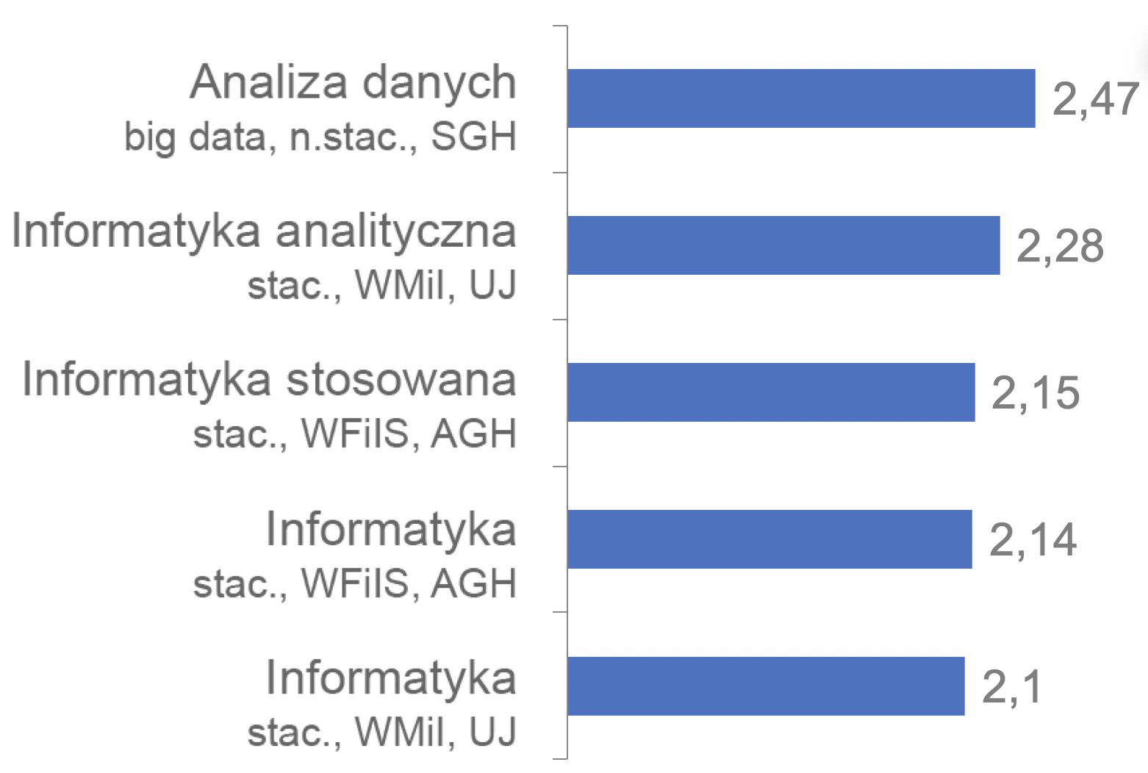
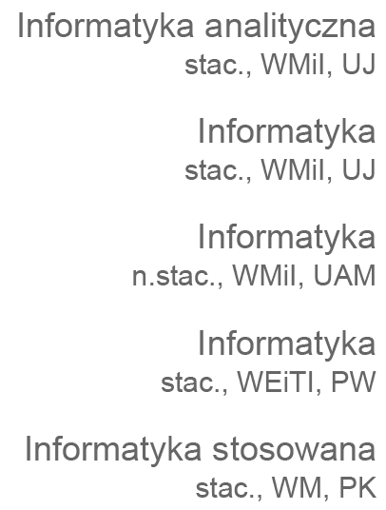
Najnowsze wyniki:
po jakich studiach zarabia się najlepiej?
5 kierunków studiów 2. stopnia i jednolitych magisterskich o najwyższych zarobkach
względnych, osobno dla osób posiadających doświadczenie pracy etatowej lub samozatrudnienia przed uzyskaniem dyplomu i nieposiadających takiego doświadczenia.
Osoby bez doświadczenia
pracy przed dyplomem
Osoby z doświadczeniem
pracy przed dyplomem
Notes:
Informatyka analityczna, st. stacjonarne, Wydz. Matematyki i Informatyki, UJ (2.04)
Informatyka, st. stacjonarne, Wydz. Matematyki i Informatyki, UJ (1.61)
Informatyka, st. niestacjonarne, Wydz. Matematyki i Informatyki, UAM (1.49)
Informatyka, st. stacjonarne, Wydz. Elektroniki i Technik Informacyjnych, Politechnika Warszawska (1.48)
Informatyka, st. stacjonarne, Wydz. Mechaniczny, Politechnika Krakowska (1.47)
Analizy danych – big data, st. niestacjonarne, SGH (2.47)
Informatyka analityczna, st. stacjonarne, Wydz. Matematyki i Informatyki, UJ (2.28)
Informatyka stosowana, st. stacjonarne, Wydz. Fizyki i Informatyki Stosowanej, AGH (2.15)
Informatyka, st. niestacjonarne, Wydz. Fizyki, Astronomii i Informatyki Stosowanej, UJ (2.14)
Informatyka, st. stacjonarne, Wydz. Matematyki i Informatyki, UJ (2.1)

Slide 10

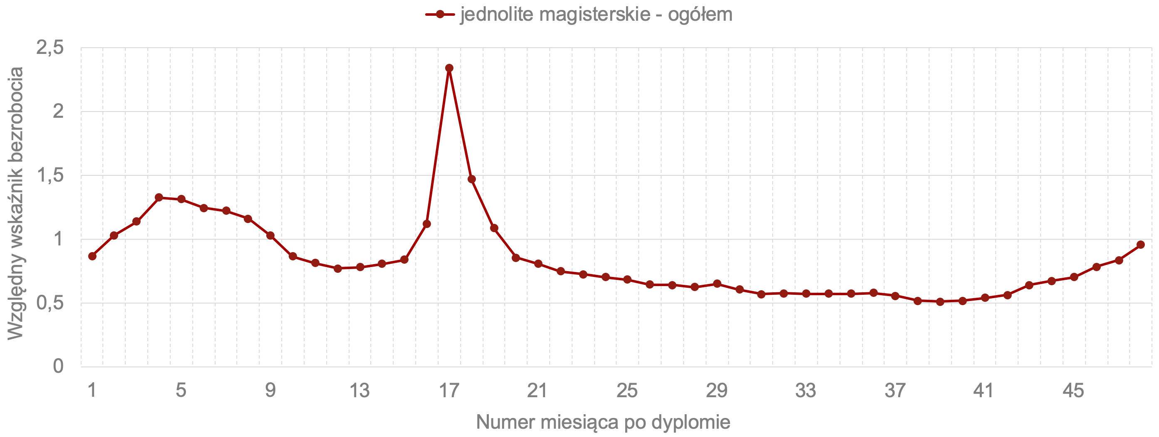
Jednolite studia magisterskie - skąd się bierze nietypowa dynamika bezrobocia?
Miesięczna dynamika względnego wskaźnika bezrobocia wśród absolwentów jednolitych studiów magisterskich z 2014 r.
Notes:
jak widać, wynagrodzenia absolwentów nadal rosną systematycznie – szybciej niż w ich miejscach zamieszkania

Slide 11

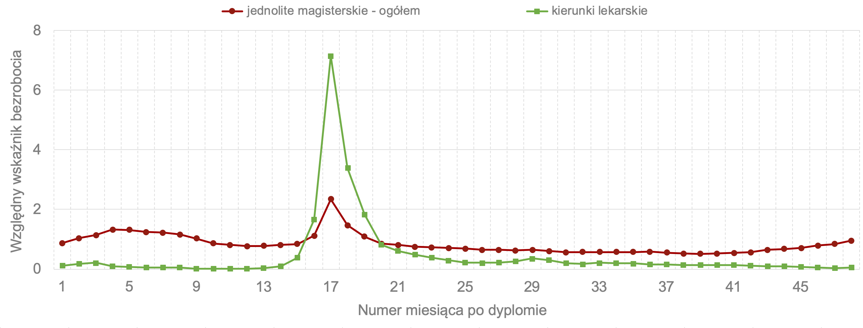
Jednolite studia magisterskie - skąd się bierze nietypowa dynamika bezrobocia?
Miesięczna dynamika względnego wskaźnika bezrobocia wśród absolwentów jednolitych studiów magisterskich z 2014 r.
Notes:
jak widać, wynagrodzenia absolwentów nadal rosną systematycznie – szybciej niż w ich miejscach zamieszkania

Slide 12

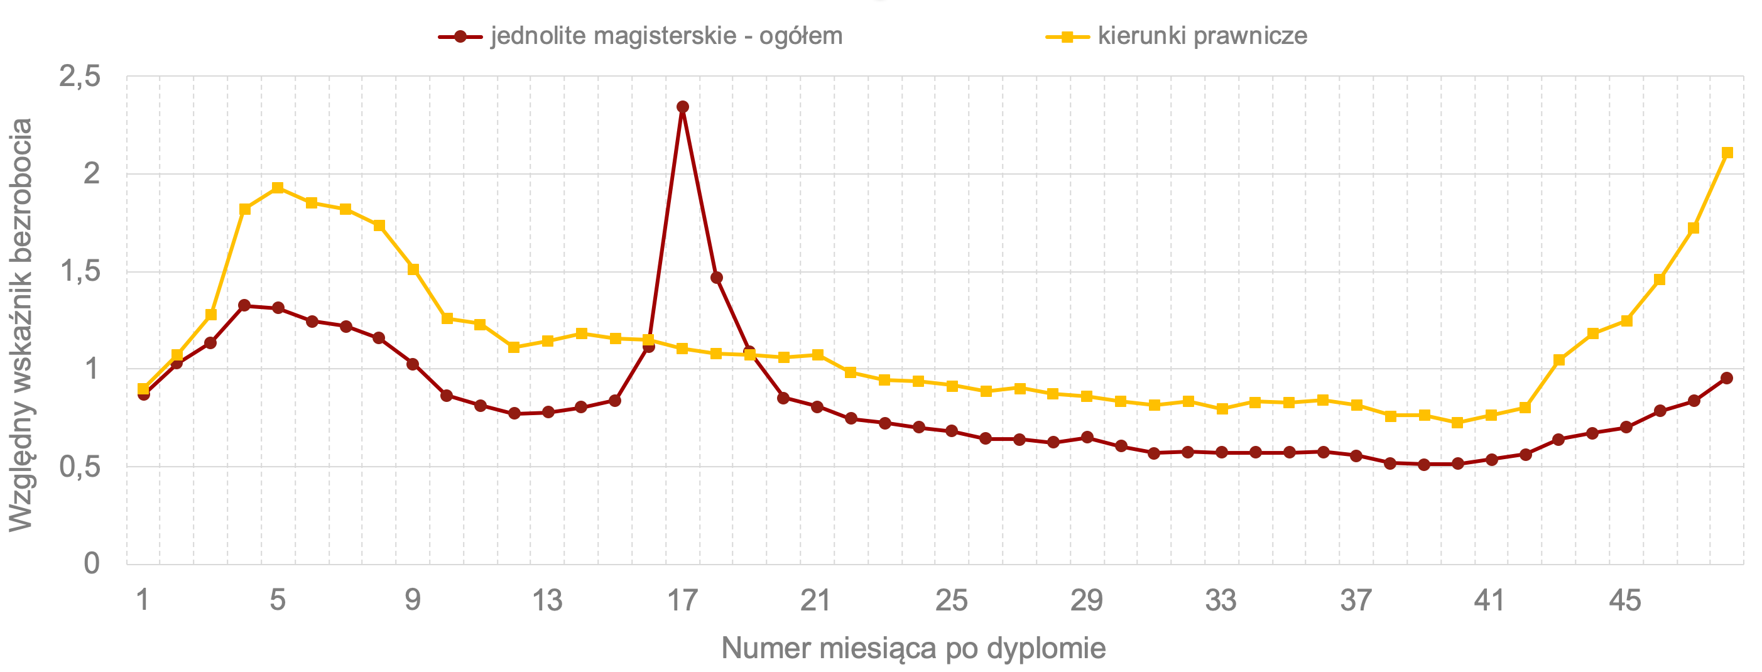
Jednolite studia magisterskie - skąd się bierze nietypowa dynamika bezrobocia?
Miesięczna dynamika względnego wskaźnika bezrobocia wśród absolwentów jednolitych studiów magisterskich z 2014 r.
Notes:
jak widać, wynagrodzenia absolwentów nadal rosną systematycznie – szybciej niż w ich miejscach zamieszkania

Slide 13

Studenci
ścieżki edukacyjne i aktywność zawodowa
podczas studiów
zjawisko przerywania studiów (dropout)
ocena skali zjawiska (natężenie i kierunki przepływów)
pełna diagnoza zjawiska: porażka czy wyraz mobilności
interakcja przerywania studiów i aktywności zawodowej
Notes:
tu należy powiedzieć o tym, że ELA pozwoli m.in. na ewaluację efektywności szkół doktorskich planowanych w Konstytucji dla Nauki

Slide 14
Ewaluacja kształcenia doktorantów
– dawnych studiów doktoranckich i szkół doktorskich
ścieżki edukacyjne, naukowe i zawodowe doktorantów
Efektywność rozwoju naukowego doktorów
ścieżki dalszego rozwoju naukowego
interakcja aktywności zawodowych
i rozwoju naukowego po doktoracie
Notes:
tu należy powiedzieć o tym, że ELA pozwoli m.in. na ewaluację efektywności szkół doktorskich planowanych w Konstytucji dla Nauki

Slide 15

Nowy portal dla maturzystów, studentów i doktorantów
ELA
wyszukiwarka „Wybierz Studia”
rankingi najpopularniejszych kierunków
praktyczne informacje o pomocy materialnej, stypendiach i grantach
Notes:
ELA jest teraz częścią portalu poświęconego studiom – studia.gov.pl.

